Slide 1
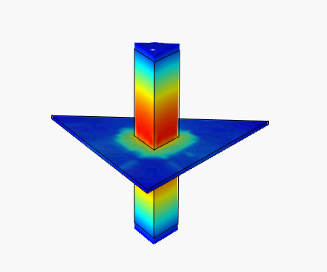
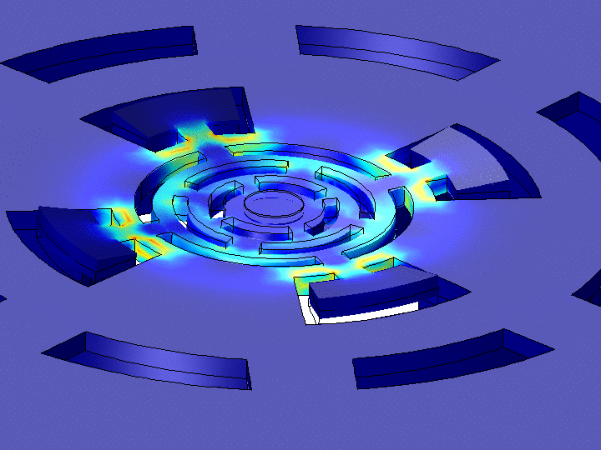
Mise en perspective didactique d’un dossier de recherche
Concours externe de l’agrégation de physique-chimie, option physique, session 2020
Rémi METZDORFF
Notes:
Au cours de ma thèse je me suis intéressé aux mesures de petits déplacements

Slide 2
Parcours universitaire
2
2010-2012
2012-2013
2013-2014
2014-2015
2015-2019
2019-2020
CPGE, filière PCSI puis PC* au lycée Louis-le-Grand, Paris
Licence 3, parcours physique-chimie à l’université Pierre et Marie Curie (UPMC), Paris
Master 1, parcours physique générale du master Physique et applications de l’UPMC, Paris
Master 2, parcours Lumière, matière et interactions du master Optique, matière, plasma de l’UPMC
Doctorat réalisé au laboratoire Kastler-Brossel (LKB, Paris) sous la direction de Pierre-François Cohadon :
Refroidissement de résonateurs macroscopiques proche de leur état quantique fondamental
Préparation à l’agrégation à l’Ecole Normale Supérieure, Paris
Notes:
Accepté à LLG, formation de grande qualité
Choisi d’aller en licence pour garder une formation pluri-disciplinaire et s’orienter vers l’enseignement et la recherche
Master général puis spécialisation en optique.
Stages au LKB grâce à un enseignant dès la L3
Thèse
Préparation à l’agregation

Slide 3
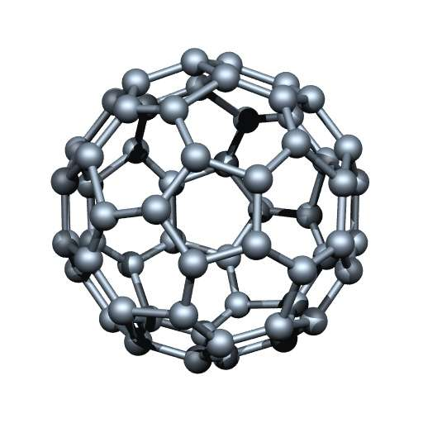

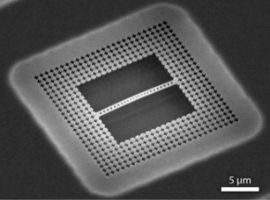
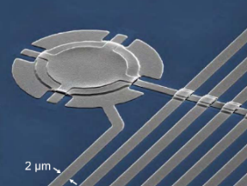
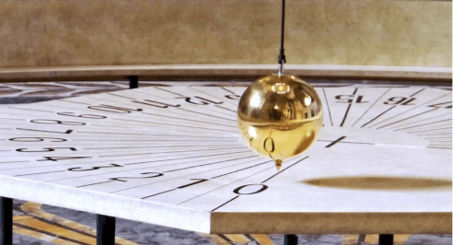

Tester la mécanique quantique
3
La mécanique quantique décrit bien le comportement, parfois surprenant des entités microscopiques
« Top-down »
?
« Bottom-up »
Des oscillateurs de plus en plus petits
La mécanique classique s’applique aux objets macroscopiques : on cherche a observer des comportements qui s’écartent des prévisions classiques
Fullérène
Electron
Atome
La masse de Planck $m_{P}=22 µg$ marque la « limite » entre classique et quantique

Slide 4
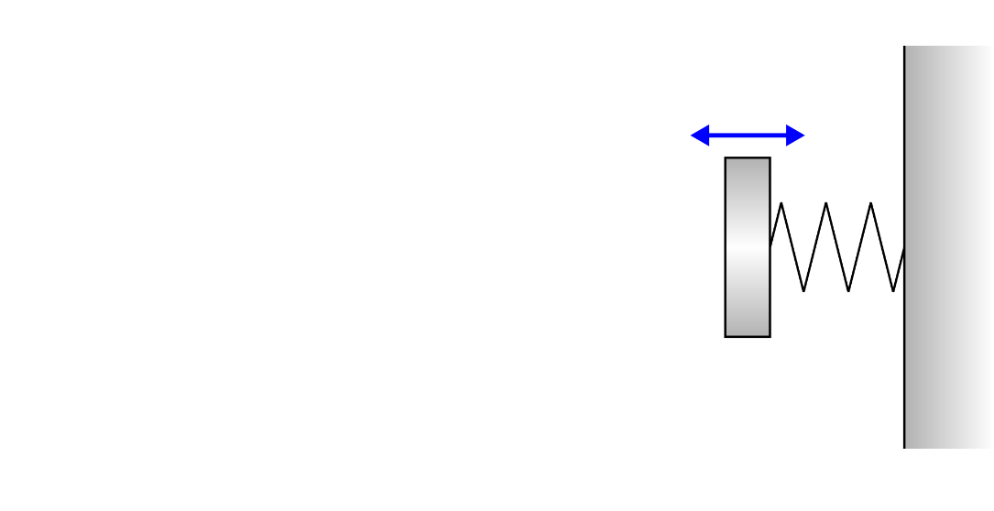
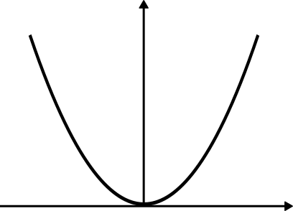

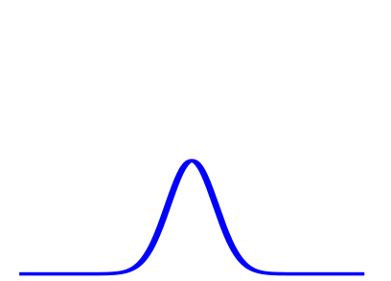

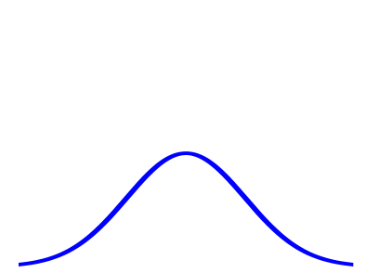
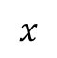
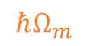
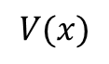
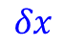
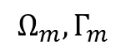
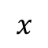
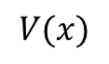
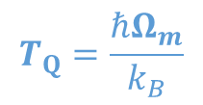
Mouvement brownien – Etat quantique fondamental d’un oscillateur mécanique
4
Le mouvement brownien de l’oscillateur est causé par l’agitation thermique
$$δx$$
Quantique
Classique
Fluctuations de point zéro
à basse température
Immobile
à basse température
$$Ω_{m},Γ_{m}$$
Energie
Energie
$$V(x)$$
$$V(x)$$
$$T_{Q}=\frac{ℏΩ_{m}}{k_{B}}$$
$$ℏΩ_{m}$$
$$x$$
$$x$$
Refroidir un oscillateur mécanique macroscopique dans son état quantique fondamental

Slide 5
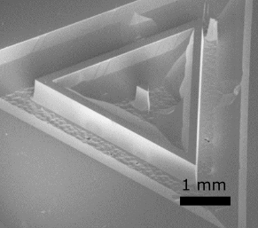
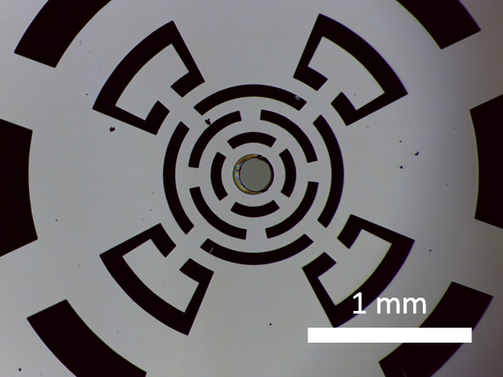

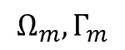

Les oscillateurs mécaniques
5
Deux types d’oscillateurs :
Micro-pilier en quartz
Micro-disque en silicium
$$δx$$
$$Ω_{m},Γ_{m}$$
$${Ω_{m}=3 MHz ; T}_{Q}=100 µK$$
$${Ω_{m}=300 kHz ; T}_{Q}=10 µK$$
$$T_{Q}=\frac{ℏΩ_{m}}{k_{B}}$$

Slide 6
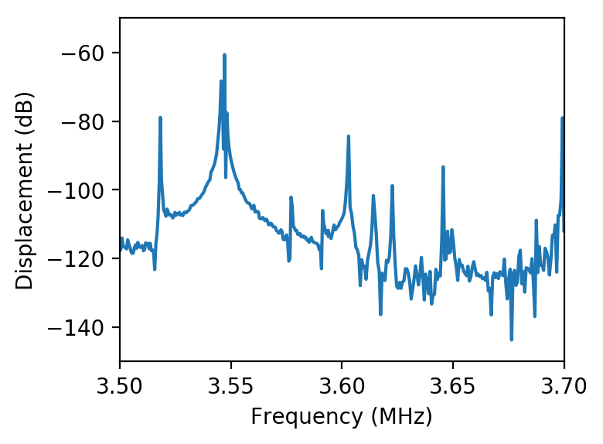
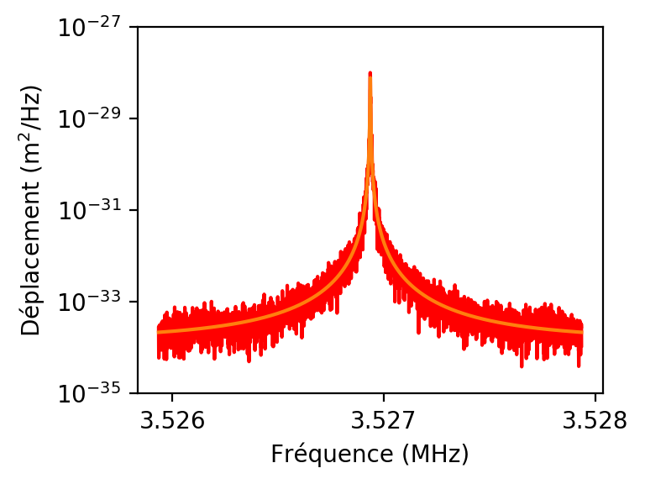
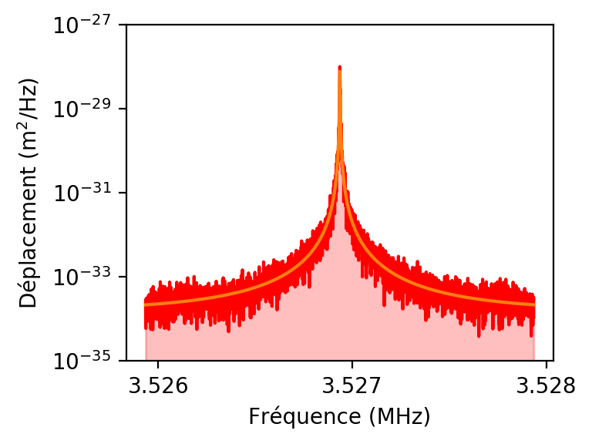
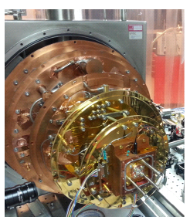
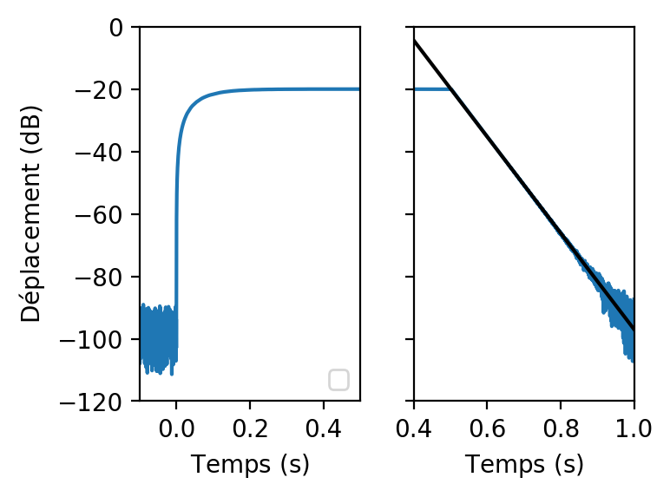


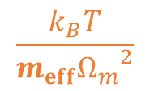
Caractérisation mécanique de l’oscillateur
6
Fonction de transfert
Mouvement brownien
$$Ω_{m}$$
$$\frac{k_{B}T}{m_{eff}{Ω_{m}}^{2}}$$
300 K
Excitation
Ringdown
$$Γ_{m}$$
30 mK
Refroidissement optomécanique
200 µK

Slide 7
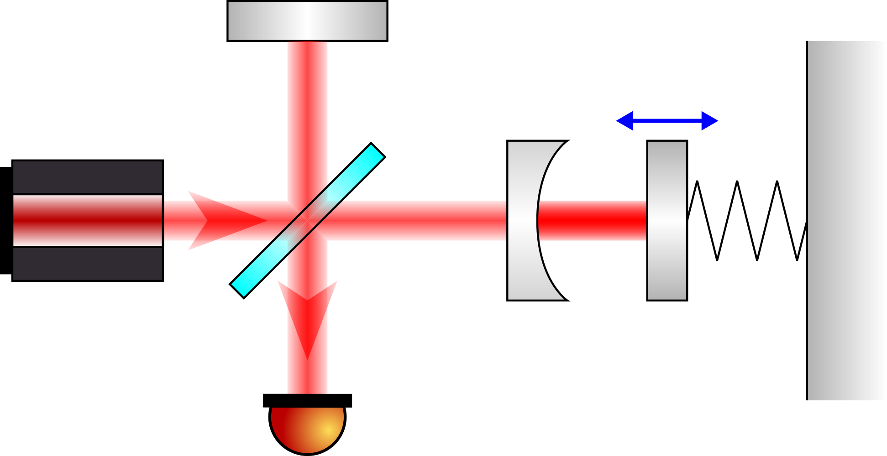
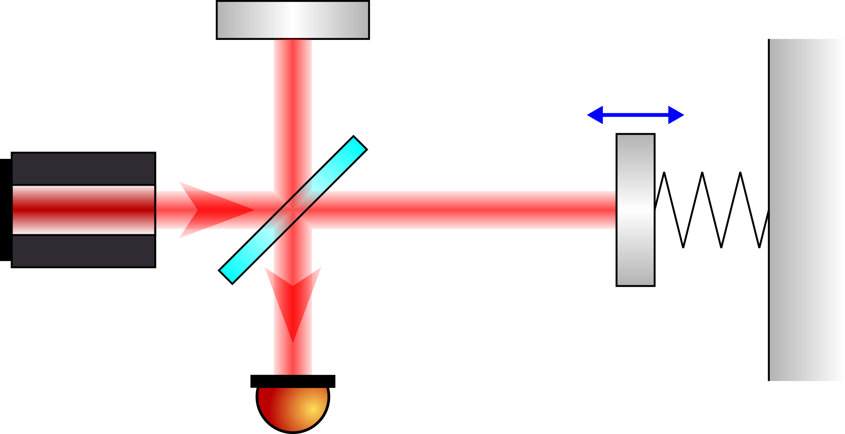
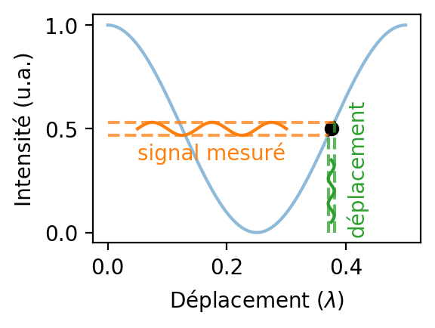
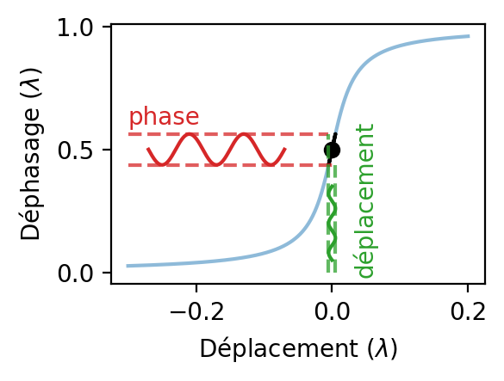
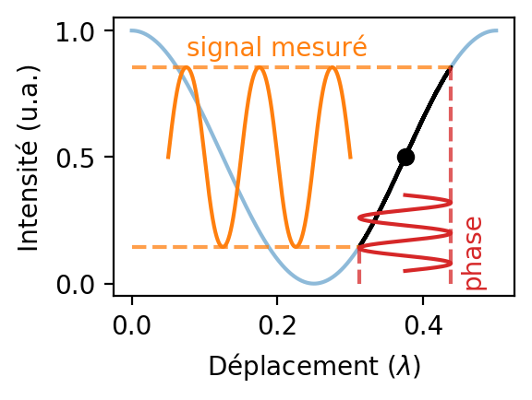
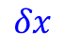
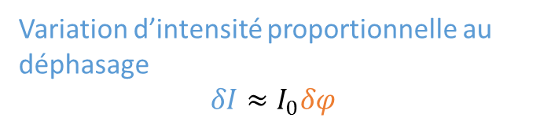
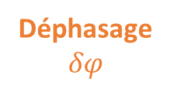

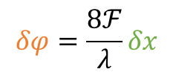

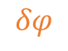
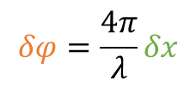
Mesures interférométriques de petits déplacements
7
Déplacement
$$δx$$
Déphasage
$$δφ$$
Variation d’intensité
Réflexion
Interférence
Référence
Déphasage proportionnel au déplacement
$$δφ=\frac{8ℱ}{λ}δx$$
$$δφ=\frac{4π}{λ}δx$$
$$δx$$
Laser
Variation d’intensité proportionnelle au déphasage
$$δI≈I_{0}δφ$$
$$δI=I_{0}\cos\left(\frac{3π}{2}+δφ\right)≈I_{0}δφ$$
$$δφ$$
Photodiode
Interféromètre
+ cavité
Interféromètre
Cavité

Slide 8
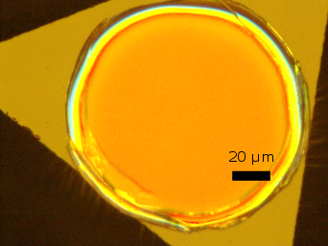

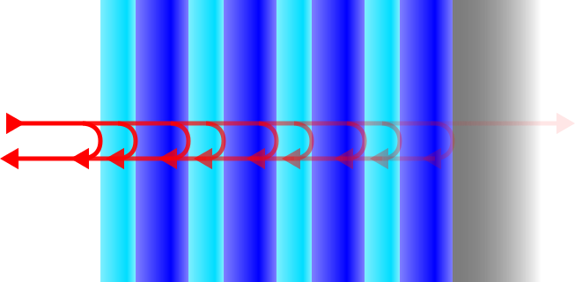
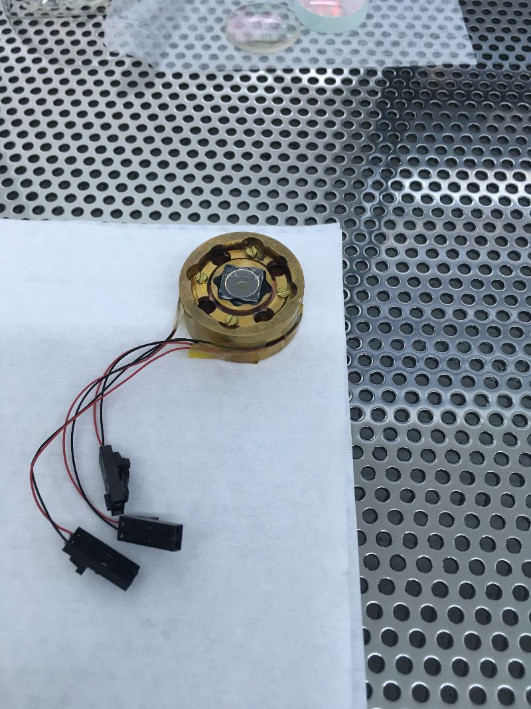
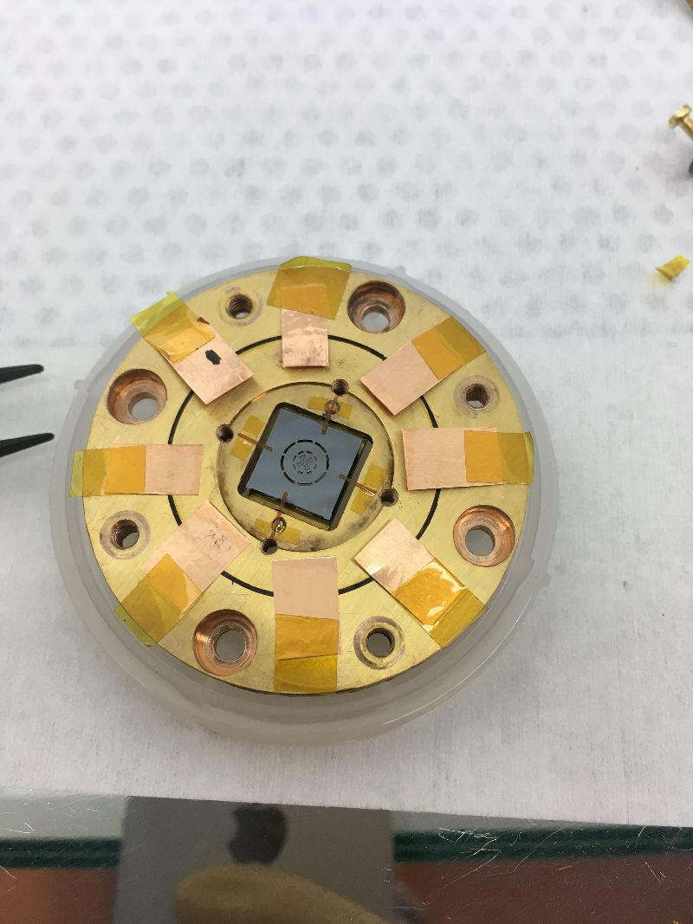
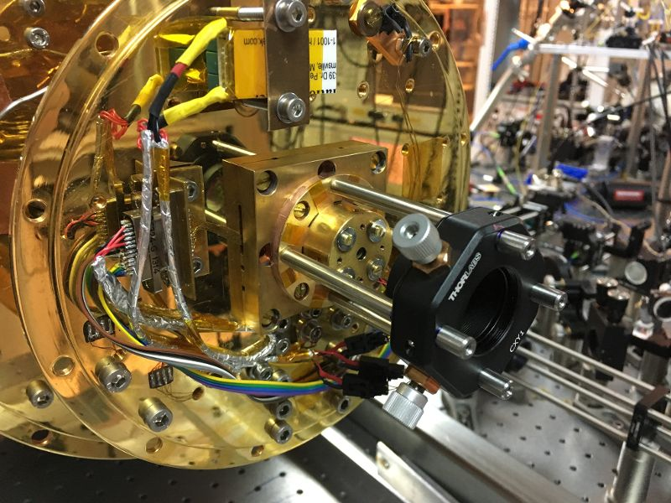

La cavité optomécanique
8
La faible taille des oscillateurs nécessite un miroir de faible rayon de courbure
Laser CO2 pulsé
Silice
Tirs
Sublimation & Fusion
Miroir de Bragg
$$30 mK≫T_{Q}≈100 mK$$

Slide 9
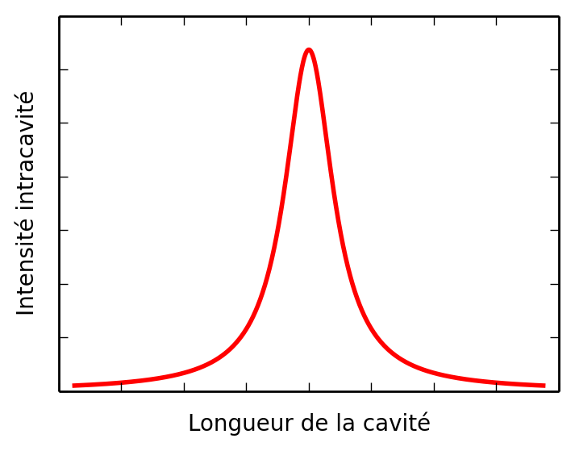
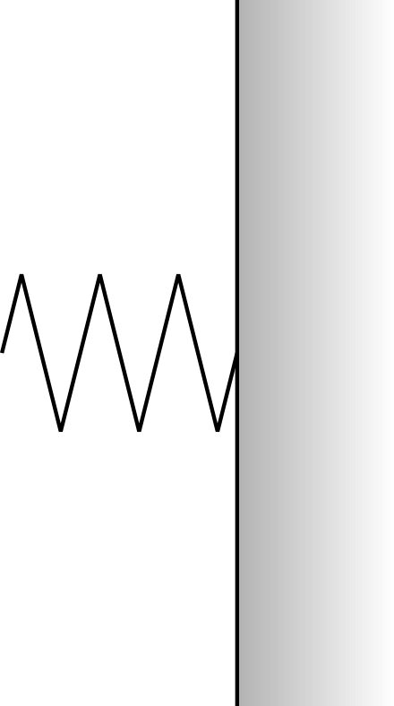






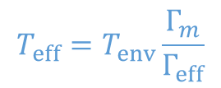
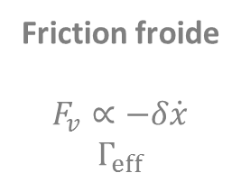
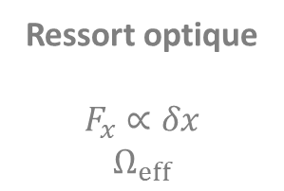
9
Couplage optomécanique et refroidissement
Déplacements
Dans une cavité optique désaccordée, l’intensité intracavité dépend de distance entre les deux miroirs
Contre-réaction
Retard
Pression de radiation
Intensité intracavité
Le couplage optomécanique lie les déplacements du miroir et l’intensité intracavité par l’intermédiaire de la pression de radiation
Retard
Ressort optique
$$F_{x}∝δx$$
$$Ω_{eff}$$
Friction froide
$$F_{v}∝−δ\dot{x}$$
$$Γ_{eff}$$
$$T_{eff}=T_{env}\frac{Γ_{m}}{Γ_{eff}}$$
Notes:
Pousser le refroidissement jusqu’aux limites classiques

Slide 10
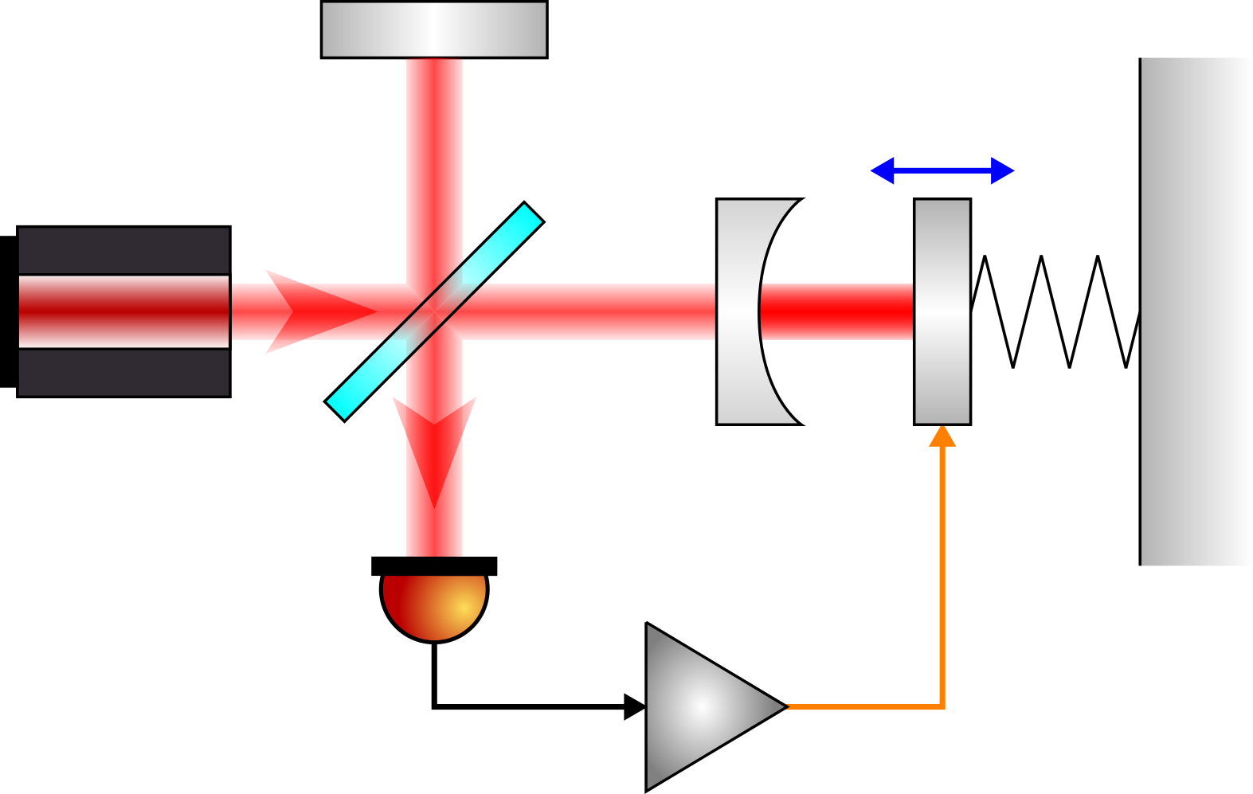
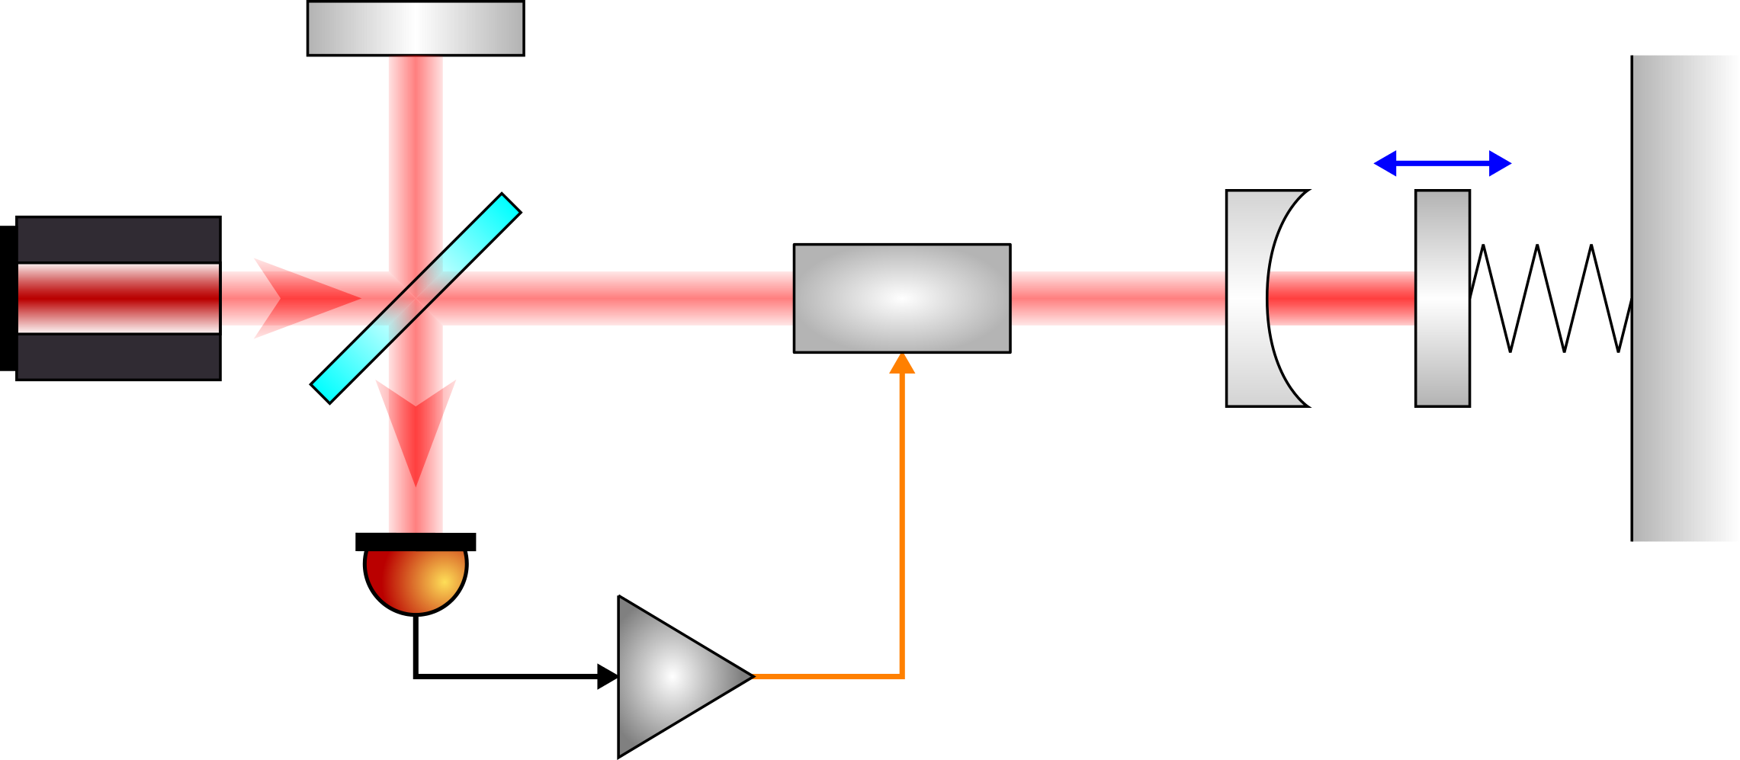



Refroidissement par rétroaction
10
La mesure des déplacements permet de d’appliquer une force de frottement visqueux qui diminue la température effective de l’oscillateur
$$δx$$
Modulateur
$$g$$

Slide 11












Résultats
11
Le micro-pilier est refroidit en augmentant le gain de la rétroaction et la température effective est déduite du spectre du mouvement brownien
Pour une masse effective de 33 µg et une fréquence de 3,6 MHz :
$T_{eff}=1,0±0,1 mK$ soit $n_{T}=5,5±0,5$
Après avoir adapté l’expérience au paramètres du micro-disque (112 µg et 280 kHz) celui-ci a pu être refroidit :
$T_{eff}=0,7±0,1 mK$ soit $n_{T}=55±5$

Slide 12













Vers une amélioration de la sensibilité des mesures de déplacement
12
$$δφ=δφ_{q}^{phase}+\frac{8ℱ}{λ}\left(δx+δx_{q}^{rad}+δx_{c}\right)$$
$$δφ=\frac{8ℱ}{λ}δx$$
$$\sqrt{I_{in}}$$
$$φ$$
Les fluctuations quantiques de la lumières dégradent la sensibilité de la mesure directement et via la pression de radiation
L’utilisation de lumière comprimée permettra d’améliorer la sensibilité des interféromètres gravitationnels

Slide 13

13
Notes:
Voici une photo de la table optique où se déroule l’expérience : laser, cryostat et optiques nécessaires à la détection et au refroidissement
Malgré la complexité de l’expérience, il est possible d’établir des modèles simples permettant de comprendre le fonctionnement de l’expérience.

Slide 14












Etude du micro-pilier en 2ème année de CPGE – Ondes acoustiques
14
$$3,2 MHz$$
$$6,4 MHz$$
$$9,6 MHz$$
$$13 MHz$$
$$16 MHz$$
Dans le cadre des ondes mécaniques unidimensionnelles, on retrouve l’équation de d’Alembert à une dimension :
$$\frac{∂^{2}ξ}{∂x^{2}}−\frac{1}{c^{2}}\frac{∂^{2}ξ}{∂t^{2}}=0$$
où
$$c=\sqrt{\frac{E}{ρ}}=\sqrt{\frac{2,6×{10}^{3}}{103×{10}^{9}}}≈6,3 km/s$$
On cherche les solutions sous formes d’ondes stationnaires avec des extrémités libres pour retrouver la fréquence des modes propres de compression du pilier et on trouve pour le fondamental :
$$Ω_{m}=2π×\frac{c}{2h}=2π\frac{6,3×{10}^{3}}{2×{10}^{−3}}=2π×3,2 MHz$$
Cette valeur peut être comparée aux données expérimentales et l’écart justifié par la simplicité du modèle
Notes:
En voici un exemple avec un modèle du micro-pilier abordable avec des étudiants de CPGE

Slide 15










Etude du micro-pilier en 1ère année de CPGE – Oscillateur mécanique
15
{masse + ressort} dans le référentiel du laboratoire considéré galiléen soumis à :
son poids : non pris en compte (symétrie/orientation)
force de rappel élastique du ressort : $\left\|\vec{F_{él}}\right\|=−kx$
force de frottement : $\left\|\vec{f}\right\|=−α\dot{x}$
$$\vec{F_{él}}$$
$$0$$
$$x$$
Le théorème du centre d’inertie donne :
$$m\ddot{x}=−α\dot{x}−kx$$
$$\ddot{x}+Γ_{m}\dot{x}+Ω_{m}^{2}x=0$$
$$Ω_{r}=\frac{\sqrt{4Ω_{m}^{2}−Γ_{m}^{2}}}{2}≈Ω_{m}$$
$$x\left(t\right)=X_{0}e^{−\frac{Γ_{m}t}{2}}\sin\left(Ω_{m}t+φ_{0}\right)$$
$${\{Ω}_{m};Γ_{m}\}$$
$${\{Ω}_{m};Q\}$$
$$Q={Ω_{m}}/{Γ_{m}}$$

Slide 16





Etude du micro-pilier en 1ère année de CPGE – Caractérisation d’un diapason
16
La mesure du son émis par un diapason donne accès à sa fréquence de résonance et son facteur de qualité
$$2,3 ms$$
$$Q_{diapason}=1000$$
$$τ=2,3 s$$

Slide 17



Etude du micro-pilier en 1ère année de CPGE – Susceptibilité mécanique
17
On souhaite décrire la réponse de l’oscillateur à une force extérieure :
$$m\left[\ddot{x}+Γ_{m}\dot{x}+Ω_{m}^{2}x\right]=F_{ext}$$
Si l’excitation est sinusoïdale on peut supposer $x$de la forme :
$$x(t)=Re\left\{x_{0}e^{−i[Ωt−φ\left(Ω\right)]}\right\}$$
On introduit la susceptibilité mécanique complexe telle que :
$$\underline{x}[Ω]=\underline{χ}\left[Ω\right]\underline{F_{ext}}$$

Slide 18



Etude du micro-pilier en 1ère année de CPGE – Caractérisation d’un diapason
18
On soumet le diapason à une excitation forcée proche de sa fréquence propre pour déterminer :
$Ω_{m}$
$Q$
Cette analyse fréquentielle peut être menée directement d’après l’étude du spectre du son émis par le diapason.
Des diapasons en quartz micro-fabriqués sont utilisés comme référence de fréquence dans de nombreux appareils électroniques.

Slide 19








Etude du micro-pilier en 1ère année de CPGE – Des oscillateurs plus complexes
19
Les structures réelles présentent de nombreuses fréquences de résonance associés à des modes propres variés.
Un verre à vin peut servir pour l’analyse spectrale des modes mécaniques d’un objet complexe
https://www.youtube.com/watch?v=7cgZcbHmxm4

Slide 20
Mesures de déplacements au lycée
20
En première, pour l’enseignement scientifique, on peut imprimer un interféromètre de Michelson en 3D, avec quelques composants peu chers et le contrôler grâce à un Arduino.
On peut l’exploiter en terminale lors des cours sur les interférences lumineuses.

